Slide 1
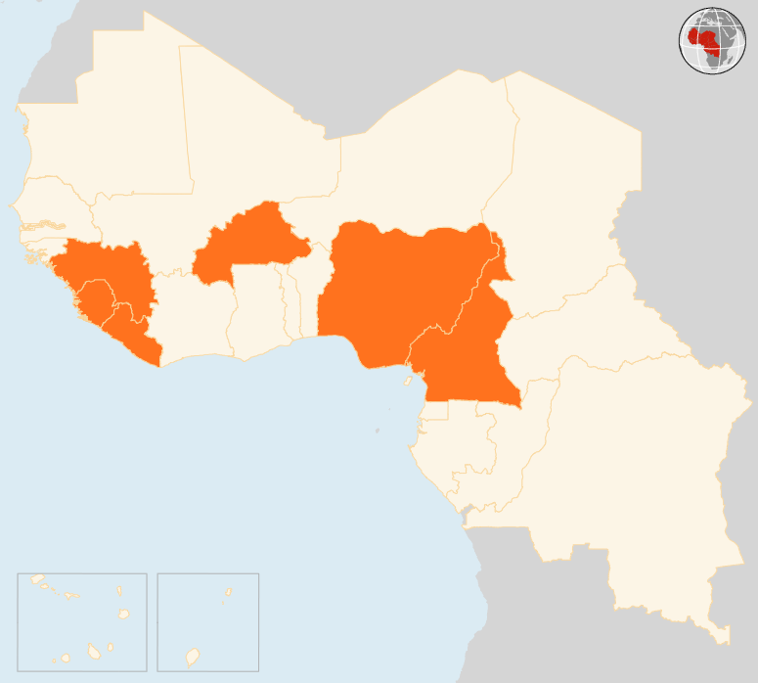

15 - 21 septembre 2015
15 - 21 September 2015
BURKINA FASO
Un coup d’État compromet la transition
L'armée burkinabé a convergé vers la capitale Ouagadougou le 22 septembre et a exigé la reddition des leaders du coup d'état qui ont renversé le gouvernement transitoire du pays. Le 17 septembre, le coup a déclenché des protestations et attisé les tensions. Au moins 10 personnes ont été tuées et plus de 100 blessées lors des manifestations. Les médiateurs de la Communauté économique des états de l'Afrique de l'ouest s'efforcent de trouver les solutions pour résoudre la crise. Le pays devait tenir des élections le 11 octobre pour mettre fin au gouvernement de transition.
CAMEROUN
3 MORTS DANS DES ATTENTATS SUICIDES
Au moins trois personnes ont été tuées le 20 septembre dans la commune de Mora située dans l’Extrême-Nord. C’est le dernier dans une série d’attentats suicides ayant couté la vie à une douzaine de personnes ce mois dans la région bordant le nord-est du Nigéria et cœur des militants de Boko Haram.
NIGERIA
45 MORTS DANS DES EXPLOSIONS MULTIPLES
Le 20 septembre, au moins 45 personnes ont été tuées et 96 blessées dans des attentats multiples à la bombe à Maiduguri, capitale de l’Etat de Borno et berceau de Boko Haram. Aucune revendication sur les explosions à la périphérie du centre-ville n’a été faite. Cependant, dans le passé, des attentats suicides et à la bombe dans le nord-est du Nigeria ont été attribués au groupe militant.
SIERRA LEONE
9 PERSONNES PERISSENT DANS LES INONDATIONS
Les pluies torrentielles et les inondations du 16 septembre ont causé des dégâts considérables aux habitations et propriétés dans certaines parties de Freetown et ont entrainé la mort de neuf personnes. À la date du 18 septembre, 8 165 personnes ont été enregistrées comme déplacés dans deux stades de Freetown. Des partenaires humanitaires distribuent des rations alimentaires, de l'eau et des kits d'hygiène et effectuent des dépistages de la malnutrition chez les enfants de moins de cinq ans.
MALADIE A VIRUS EBOLA (MVE)/ REGIONAL
1 NOUVEAU CAS EN GUINEE
Le 16 septembre, un nouveau cas MVE a été confirmé en Guinée. Le patient était une fille de 10 ans qui est décédée à son domicile, dans la commune de Kiterin, située dans la préfecture de Forécariah. Des enquêtes pour déterminer la source de l'infection sont en cours à Forécariah et dans la sous-préfecture, Ratoma, d'où la fille est originaire. Aucun cas n'a été rapporté au Libéria et en Sierra Leone dans les sept jours précédant le 20 septembre. Lors de la semaine se terminant le13 septembre, il y avait cinq cas confirmés en Sierra Leone.
BURKINA FASO
COUP D’ETAT COMPROMET LA TRANSITION
NIGERIA
45
TUÉS DANS PLUSIEURS ATTAQUES
CAMEROUN
SIERRA LEONE
3
TUÉS DANS DES ATTENTATS SUICIDES
MVE REGIONAL
1
NOUVEAU CAS EN GUINÉE
9
PERISSENT DANS LES INONDATIONS
Date de création: 22 septembre 2015 Sources de données de la carte: UNCS, DevInfo, OCHA Feedback: ocharowca@un.org
Les frontières, noms et désignations employés sur cette carte n’impliquent pas une reconnaissance ou acceptation officielle par les Nations Unies.

